Slide 1

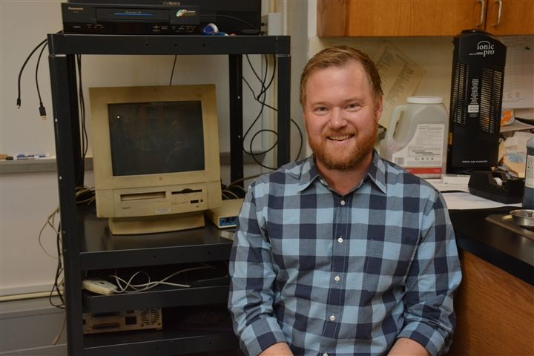
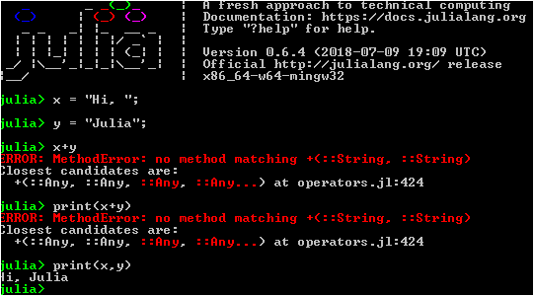
Язык программирования Julia
Маляр Д.А.
РГПУ им. Герцена
Аннотация
История создания
Преимущества языка
Цель исследования: познакомиться с языком Julia, выявить его преимущества.
Актуальность исследования: данное исследование будет интересно каждому человеку, чья профессия связана с программированием.
Обсуждение необходимости создания нового языка началось в августе 2009 года. Стефан Карпински, к тому времени поработавший с математическим пакетом Matlab и языком программирования R, испытывал неудовлетворённость их ограничениями. И после того, как Вирал Шах познакомил его с Джеффом Безансоном, все трое принялись обсуждать концепцию нового языка. Для выбора женского имени в качестве названия языка, как пояснял в интервью ведущий разработчик языка Стефан Карпински, «особой причины не было», разработчикам просто «понравилось это имя». Первая открытая версия была опубликована в феврале 2012.
Простой синтаксис. Julia использует сходные с MATLAB и R конструкции — «англоязычные» функции легко запомнить и воспроизвести, никаких машинных символов, структура от Basic или Pascal.
JIT-компиляция. Это технология, которая позволяет увеличить производительность путём компиляции байт-кода в машинный.
Функциональность. Julia поддерживает библиотеки, написанные на Си и Python, а значит в вашем распоряжении сотни официальных и пользовательских пакетов надстроек.
Материалы
Статьи и различная литература по языку Julia.
рисунка 1
Введение
Julia — высокоуровневый высокопроизводительный свободный язык программирования с динамической типизацией, созданный для математических вычислений. Эффективен также и для написания программ общего назначения.Синтаксис языка схож с синтаксисом других математических языков (например, MATLAB и Octave), однако имеет некоторые существенные отличия. Julia написан на Си, C++ и Scheme
Заключение
Julia – молодой и перспективный язык программирования, однако, развивающийся и распространяющийся очень медленно.
Изображение 1. Стефан Карписки
1.
Рис. 2. Название рисунка 2
Изображение 2. Синтаксис Julia

